Slide 1
多因子建模流程思维导图
科大财经
2022年8月11日

Slide 2

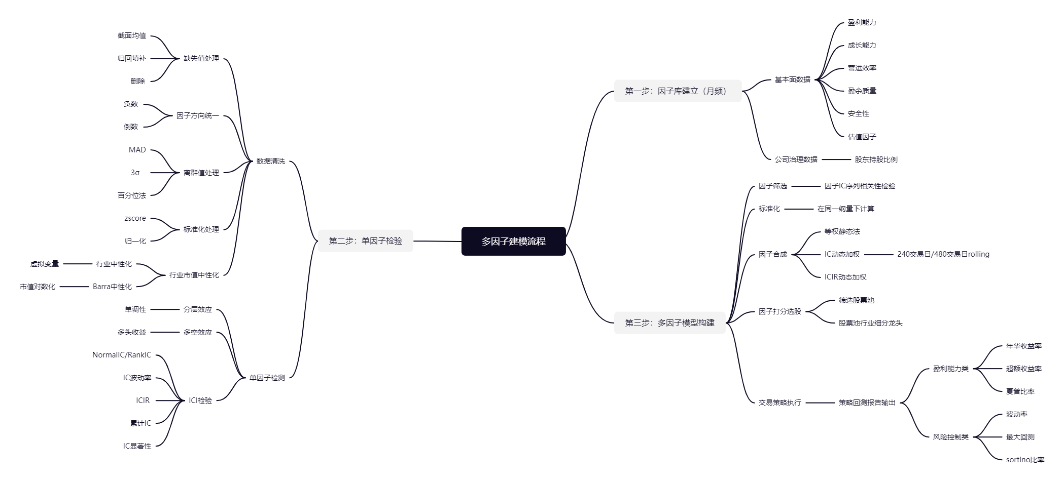

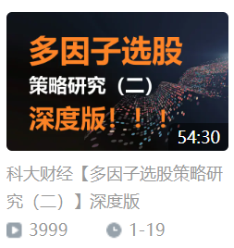
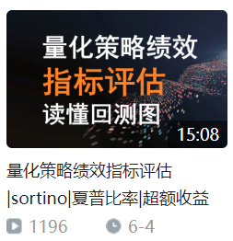

Slide 3
基于多因子模型的衍生创新
量化择时模型：判断当前行情状态，控制策略仓位
案例：RSRS择时、估值择时、HMM隐马尔科夫
机器学习模型：短线买入卖出信号判断
案例：随机森林、XGBoost
多因子模型 +量化择时模型 + 机器学习模型
在长线中寻求短线交易机会

Slide 4
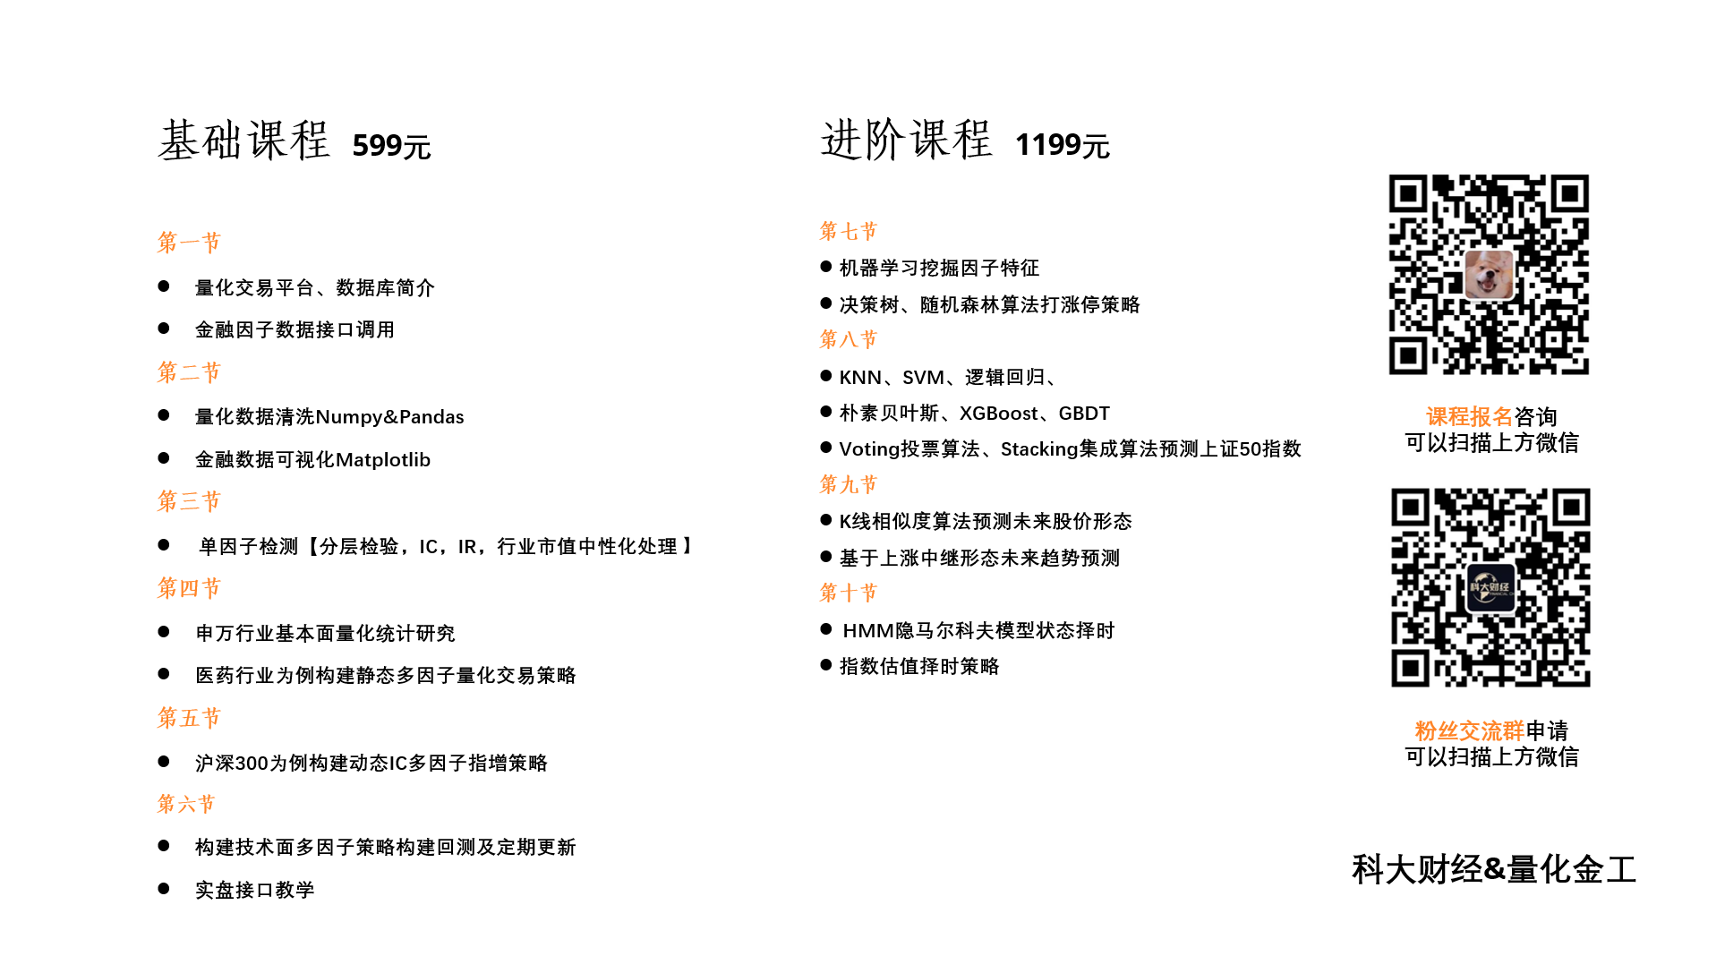
下节预告：决策树算法在量化中的预测

